Slide 1


Economía andaluza
SEGUNDO trimestre de 2023
12 de SEPTIEMBRE de 2023

Slide 3
Trimestre relativamente positivo
“Sorpresa positiva” buena proyección para el IIT 2023…
Factores que ayudaron al crecimiento:
Factores que restaron impulso:
Turismo seguirá añadiendo crecimiento, aunque se espera menor en los siguientes trimestres.
Inversión y exporaciones en menor medida
Precios de los alimentos
Subidas de tipos, aunque se espera un mayor efecto en el futuro
Riesgos, pero revisión del crecimiento para 2023 mejora ligeramente.
Inflación se modera y seguirá haciéndolo, al menos, hasta julio.
Consumo público
Turismo no residentes

Slide 4
PREVISIONES

Slide 5

INTRODUCCIÓN
PREVISIONES INTERNACIONALES
PREVISIONES PARA ESPAÑA
PREVISIÓN PARA ANDALUCÍA

Slide 6
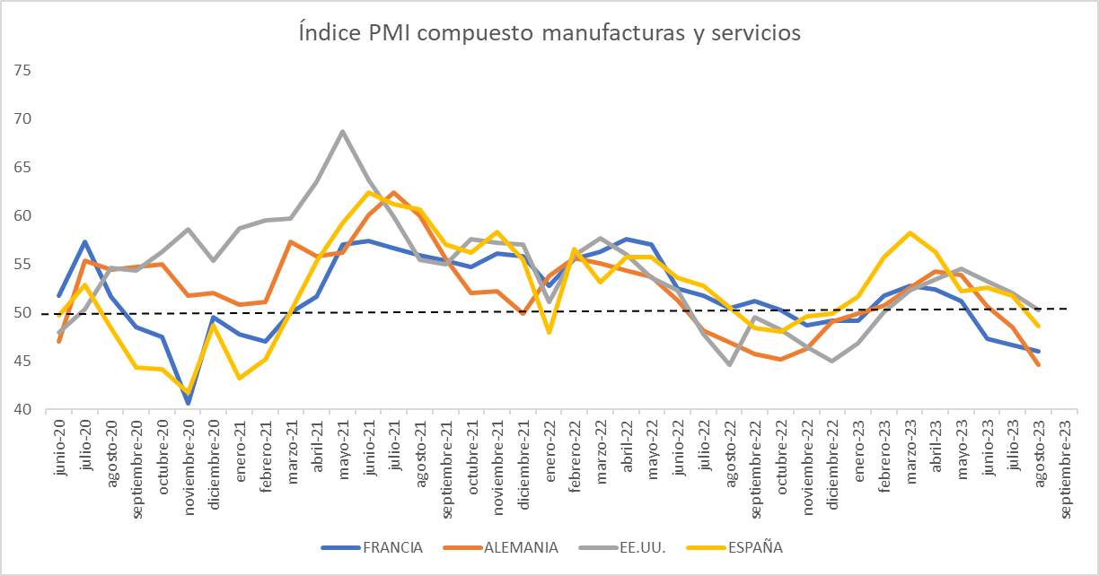
Evolución del PMI compuesto

Slide 8
PREVISIONES PARA LA ECONOMÍA ANDALUZA

Slide 9
PREVISIONES PARA LA ECONOMÍA ANDALUZA
CONSIDERACIONES GENERALES
PERSPECTIVA DE LA DEMANDA
PERSPECTIVA DE LA OFERTA
PREVISIÓN CRECIMIENTO DEL PIB

Slide 10

muchas gracias

